Slide 1
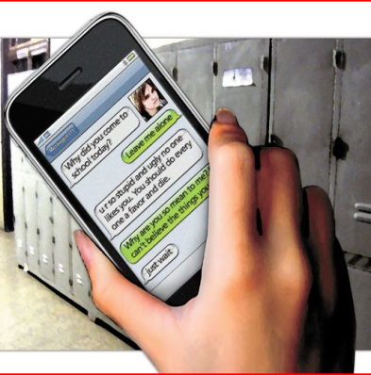
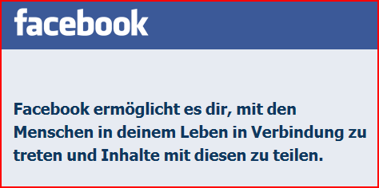
Cybermobbing
Referat von Lisa Laskaj und
Viktoria Hilmbauer

Slide 2
Pressespiegel 2006 bis 2012

Slide 3
Was ist Cybermobbing?
Form von Belästigung über Internet
absichtlich, lang andauernd
Täter agieren anonym
Rache der Täter

Slide 4
Wie kann man verhindern, Opfer zu werden?
Jeden gut behandeln
selbstbewusst agieren
wenig Information preisgeben (Internet)

Slide 5
Was kann die Schule machen?
Sofort reagieren
Vorfall klären
Eltern mit einbeziehen
Thema Mobbing thematisieren

Slide 6
Wo findet man Unterstützung?
Rat auf Draht
Kinder- und Jugendanwaltschaften
Familienberatung in Österreich
(Polizei)

Slide 7
Danke für eure Aufmerksamkeit!

